Slide 1

Programma Railway

Slide 2
L’azienda
Societa' specializzata nell'assemblaggio di commesse conto terzi e altri servizi di outsourcing a diversi livelli di specializzazione. Le diverse opportunita' offerte alle imprese includono:
  Assemblaggio, montaggio, selezione e lavorazioni meccaniche ed elettromeccaniche
  Assemblaggio in linea e/o con macchina semiautomatica
  Cablaggio e saldatura elementi elettromeccanici
  Assemblaggio di dispositivi per l'illuminotecnica
  Assemblaggio di assiemi per il settore ferrotramviario (assemblaggio di banchi di manovra integrati e della relativa componentistica per rotabili ferroviari, metropolitani e tramviari)
Siamo in grado di garantire cicli produttivi dedicati e personalizzati alle varie tipologie di lavorazione sia in grandi serie che in medie piccole serie in tempi rapidissimi.

Slide 3
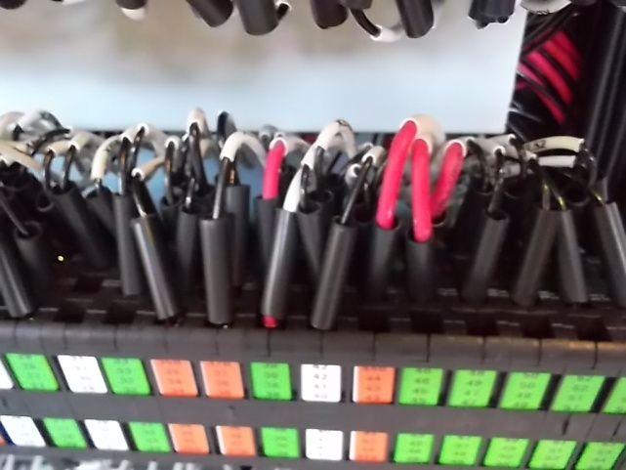
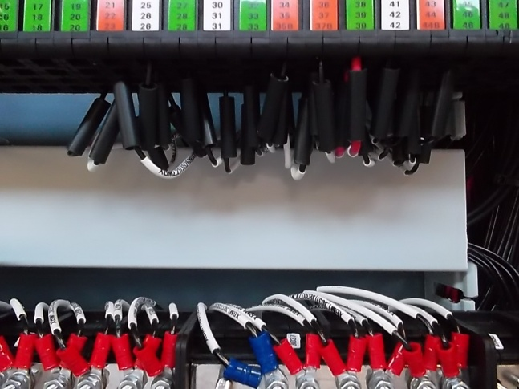
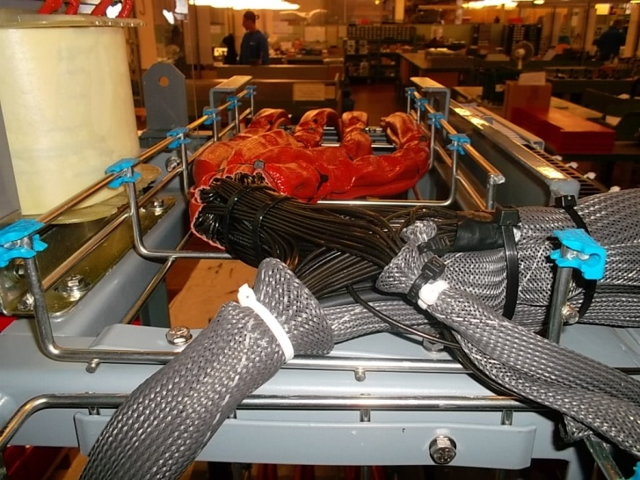
Prodotti: Cablaggi

Slide 4
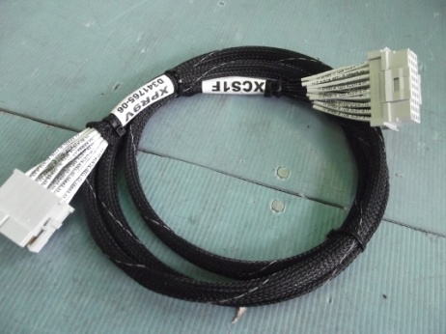
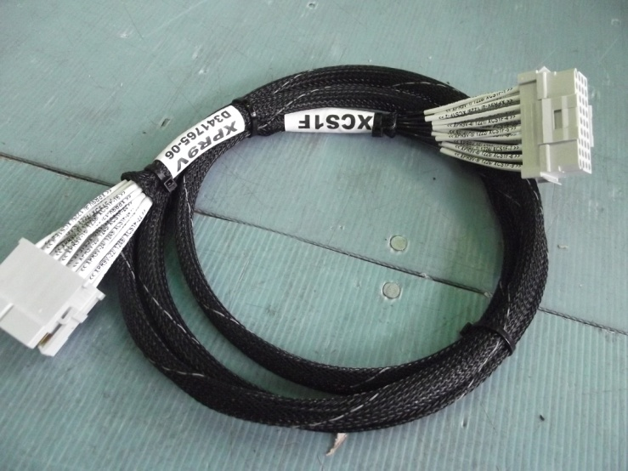
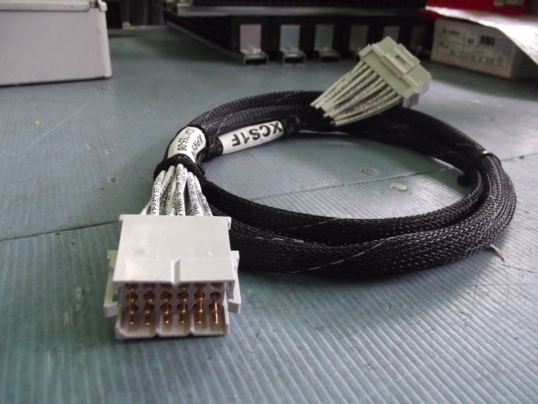
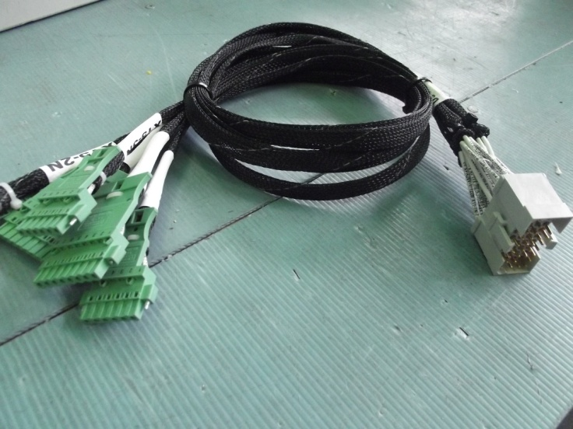
Prodotti: fruste

Slide 5
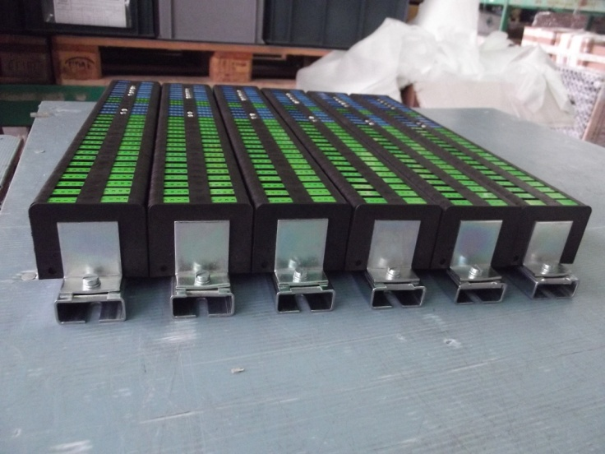
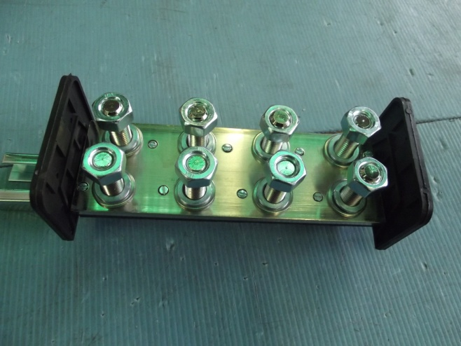
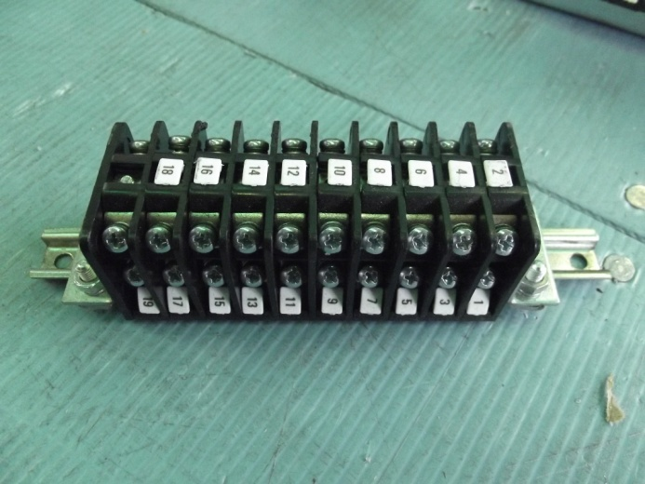
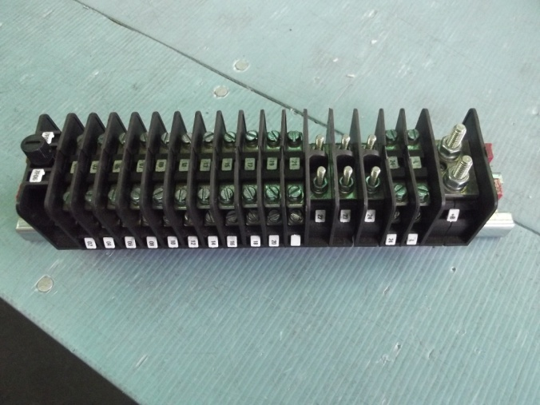
Prodotti: morsettiere

Slide 6
Location:
Vipavska cesta 68
5000 Nova Gorica (SLO)
Tel: 00386 5 3303392 – 9931077
Fax: 00386 5 3303393
E-mail: Fimtech@siol.net

